Slide 1





全国公开课系列———
死叉期间
让子弹飞一会
经传投研
张明科
课程日期
2026/1/27
执业编号
投资顾问
A1120619100001
基金从业
A20250629000895

Slide 2
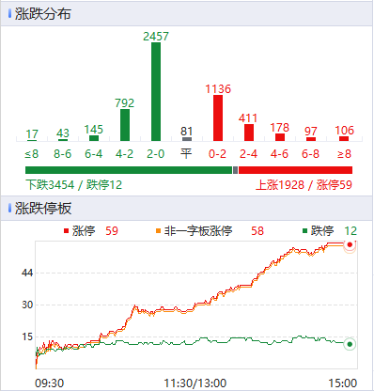
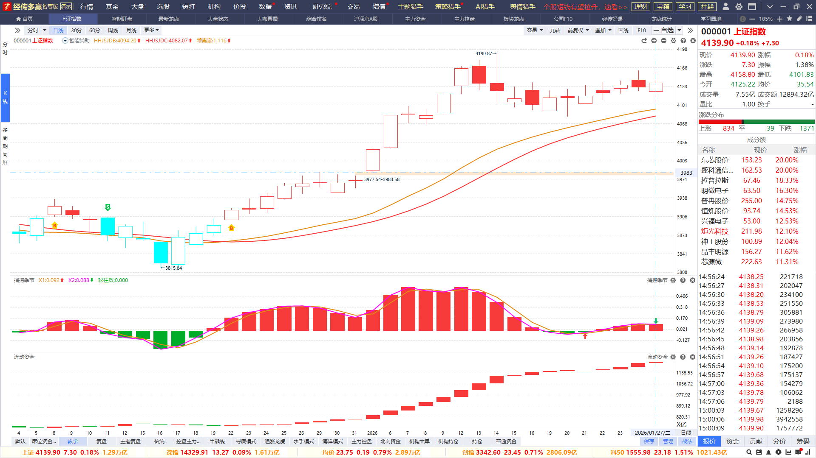
大盘及市场节奏
资金保持翻红，指数盘整就会有资金底背离机会
可惜今天量能又下降到3万亿以下，死叉期间，震荡加剧，激进操作又少一点；
产业热点和基本面涨价轮动炒作明显，电风扇的头吹的不乱，可两手布置；
三板斧-辅助线附近布局；紫旗回档-破位3天内出金叉；追涨龙虎-熊线/均线的支撑突破。

Slide 3
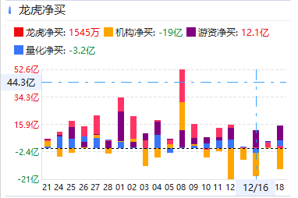
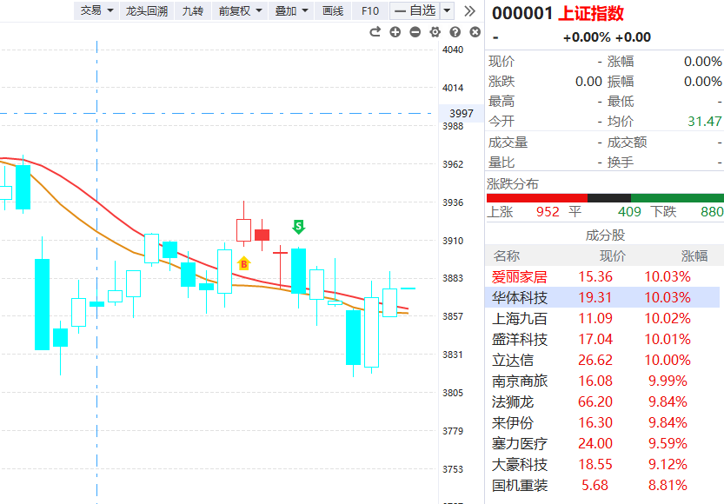

哪个部分最具价值？
 | 大多数人正确 | 大多数人错误
我们正确 | 1 | 2
我们错误 | 3 | 4
大跌+调整，不改游资进攻趋势
想收获远超市场平均收益？不是人云亦云，而要跟最强者走！

Slide 4
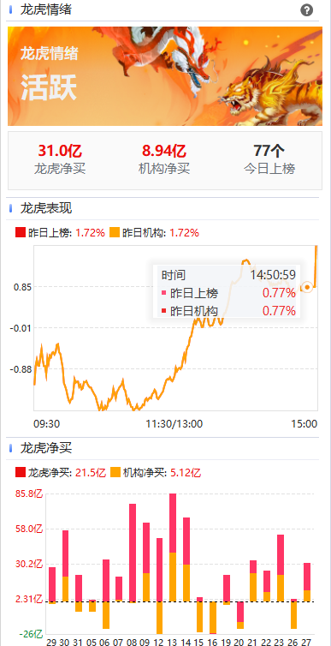
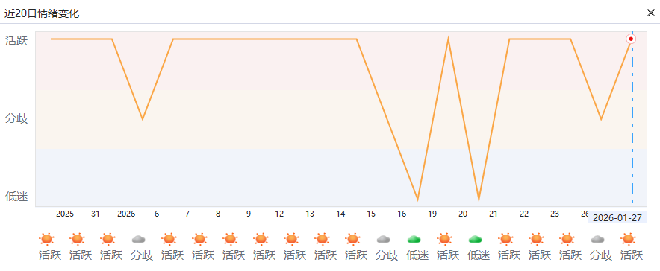
龙虎炒作情绪活跃
涨跌停的背后，是游资机构的短线推动为主，
龙虎情绪活跃代表龙虎进攻意见统一，炒作溢价能力强。
情绪3~5日活跃反映进攻性好，一两日不活跃不影响

Slide 5
盘前消息看点
12
序号 | 消息简要 | 具体消息 | 相关个股/解读
1 | 特朗普政府入股美国稀土公司 | 特朗普政府将收购稀土公司USA Rare Earth的10%股权，USA Rare Earth26日宣布，已与美国政府签署意向书，将获得总额16亿美元的资金支持，用于加速建设国内重稀土价值链。稀土被广泛应用于电子产品及军事装备制造，美国目前稀土产量极小，近年来华盛顿持续推动提高产量。 | 稀土：北方稀土、中国稀土、中稀有色、盛和资源 北交所+稀土：九菱科技、奔朗新材
2 | 49条中日航线取消全部航班 | 外交部提醒中国公民春节期间避免前往日本。截至1月26日，2026年2月已有49条航线取消全部航班。 | 长线看，黄金等资源方向还是有涨价预期
3
4
5

Slide 6
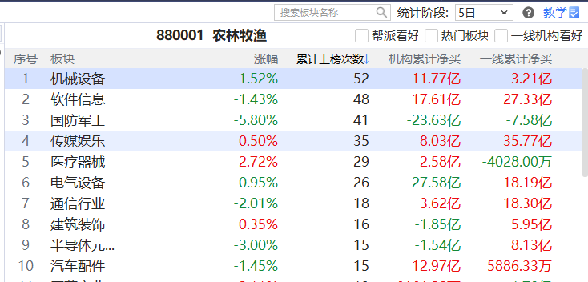
板块看点-龙虎
短打-席位密码-板块龙虎：龙虎累计上榜次数靠前，
游资机构扎堆炒作，易诞生超强势个股/热点
行业：机械设备、软件信息、军工、传媒娱乐、医疗器械
主题：机器人、智驾、芯片、有色、化工、十五五-商业航天/6G

Slide 7

紫旗回档战法
资金：近10天出龙虎紫旗
(龙虎榜净买入，且有机构参与）
1
紫旗回档示意图
趋势：智能辅助线
跌破辅助线则为战法结束
2
3
买卖点：金叉死叉
有其他资金支持更好
追求进攻型龙虎，拉升调整后的潜力爆发波段

Slide 8



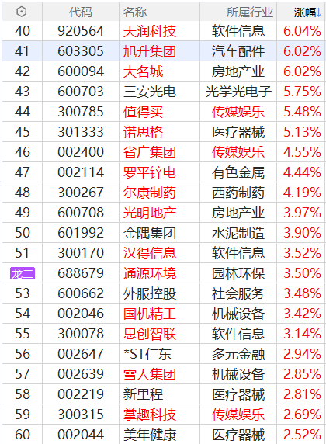
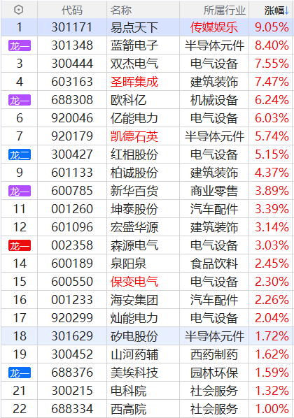
选股条件
盘中
盘后
选择紫旗（机构版以上），寻找金叉「进攻」初期的节奏
直接选「紫旗回档」，死叉3天以上，等待回档的「潜力」股
1月25

Slide 9
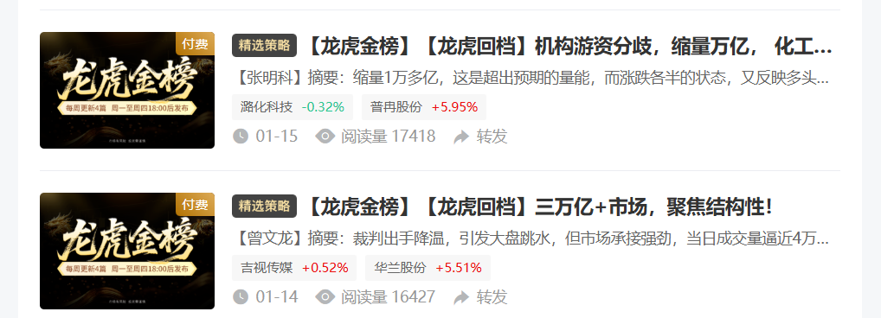
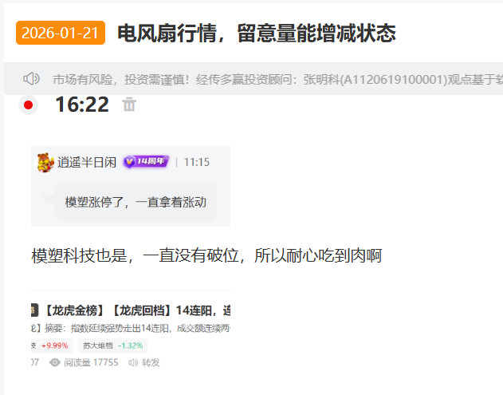
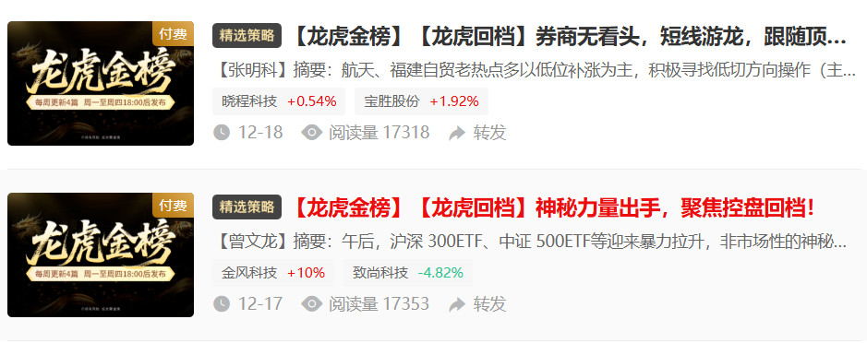
近期龙虎回档表现
学习+果断操作+耐心持股=迈向高手

Slide 10
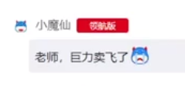
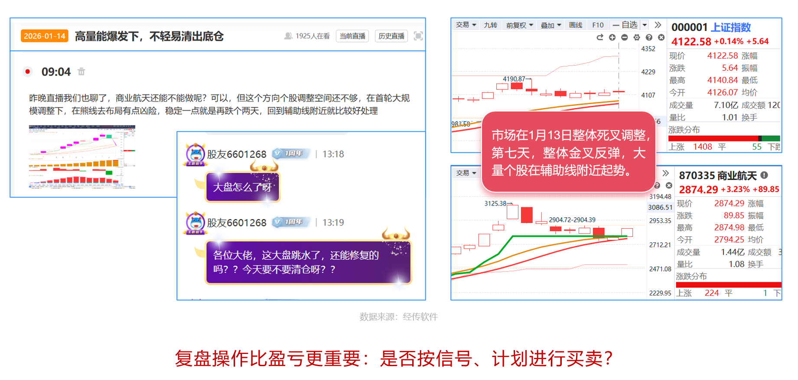
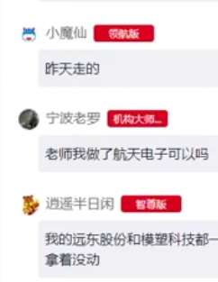
复盘:进步的源头
复盘，让自己少一点情绪，操作更客观理性

Slide 11

Notes:
https://neican.n8n8.cn/vip-column-h5/column-detail/6

Slide 12
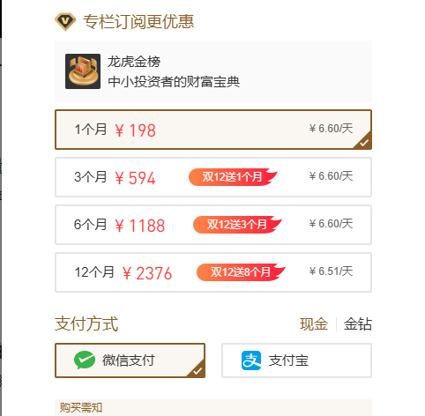

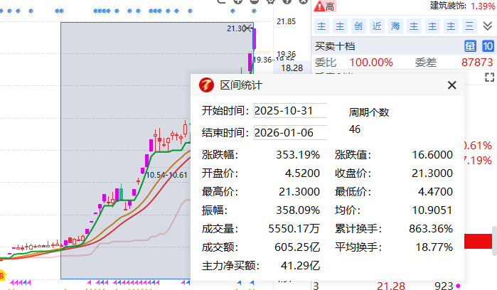
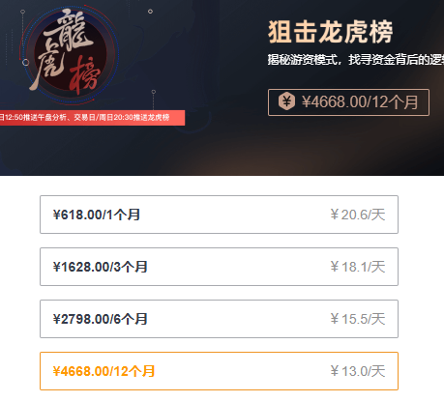

龙虎金榜
市场同类产品
扫码订阅《龙虎金榜》，畅享一周4篇（每篇2个龙虎标的）内容策略服务，助力挖掘更多强势龙虎方向！

Slide 13

Notes:
https://a1.n8n8.cn/pc-page/lhtj?open=renewal&pageId=400000980

